Slide 1


LIÇÃO 7
Deus intervém através de Suas ações.
1º Trimestre de 2021
Comentarista: Bispo Abner Ferreira

Slide 2


Assista a vídeo aula do Pr. Júlio César aqui

Slide 3

Pré-textual
Texto Áureo
"E invoca-me no dia da angustia; eu to livrarei,
a to me glorificaras". Salmo 50.15

Slide 4
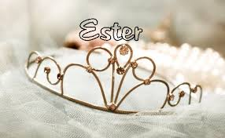
Verdade Aplicada
Ester não se corrompeu com o sistema apesar de estar intimamente inserida nele, continuou fiel a Deus a ao seu povo

Slide 5

Objetivos da lição:
Falar que a única alegria está no Senhor.
Ensinar que a importância do jejum.
Mostrar que o verdadeiro refúgio está em Deus.

Slide 6
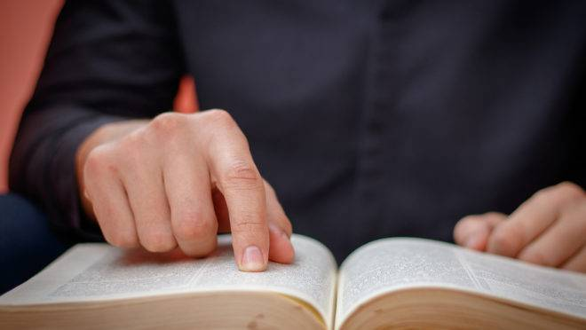
TEXTO BÍBLICO
Ester 4
(13) Então disse Mardoqueu que tornassem a dizer a Ester: Não imagines, em teu ânimo, que escaparás na casa do rei, mais do que todos os outros judeus.
(14) Porque, se de todo te calares neste tempo, socorro e livramento de outra parte virá para os judeus, mas tu e a casa de teu pai pereceis; e quem sabe se para tal tempo como este chegaste a este reino?
(15) Então disse Ester que tornassem a dizer a Mardoqueu:
(16) Vai, ajunta todos os judeus que se acharem em Susã e jejuai por mim, e não comais nem bebais por três dias, nem de dia e nem de noite, e eu e as minhas moças também assim jejuaremos; e assim irei ter com o rei, ainda que não é segundo a lei; e, perecendo, pereço.

Slide 7
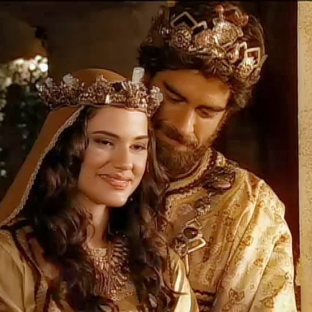
Introdução
O tema desta lição é: Deus intervém através de Suas ações.
Nesta lição estudaremos que Deus honra o desejo profundo de cada cristão em estar em Sua presença, e que a oração e o jejum são recursos que o povo de Deus não deve desprezar, principalmente em dias difíceis e trabalhosos.

Slide 8
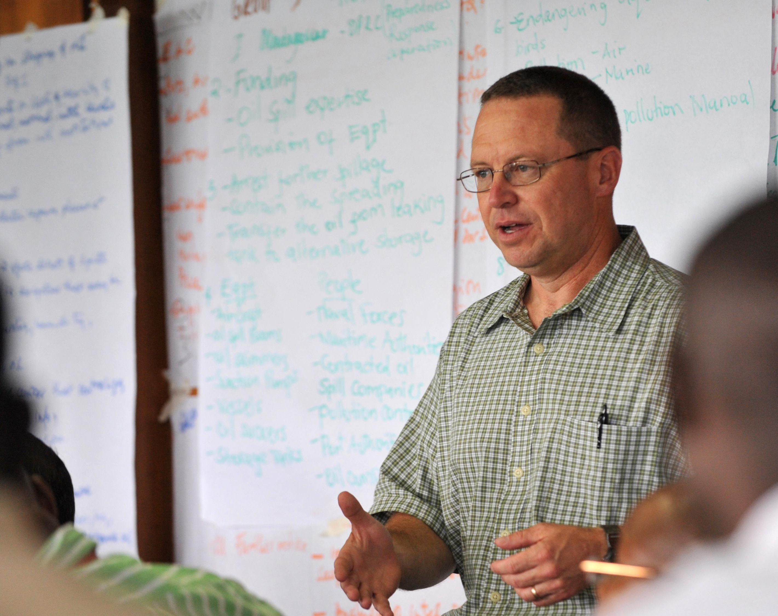
Subsidio ao professor
Conceitos importantes
Da lição
Esta Foto de Autor Desconhecido está licenciado em CC BY-SA

Slide 9
Sobre o jejum
A Bíblia tem muito a dizer sobre essa importantíssima chave espiritual, que muitas vezes, tem sido negligenciada. Deus deseja e espera que Seus seguidores jejuem. Uma vez perguntaram a Jesus Cristo por que Seus discípulos não jejuavam como as outras pessoas religiosas. Ele respondeu com uma breve parábola, explicando que era porque Ele ainda estava junto com os Seus discípulos. Ele afirmou que quando não estivesse mais entre eles (referindo-se ao iminente Seu retorno para o céu), "então jejuarão" (Mateus 9.14-15).
Com isso Ele quis dizer que todos os Seus futuros discípulos iriam jejuar. Por quê? Porque precisamos do jejum com oração para nos ajudar a manter uma estreita relação com Deus Pai e Jesus Cristo. E há outros grandes benefícios espirituais no jejum, como veremos a seguir.
Quando Jesus falou aos discípulos sobre como jejuar, claramente Ele estava esperando que fossem jejuar (Mateus 6.16-18). Ele não disse: "se jejuardes", mas "quando jejuardes". E note que, neste capítulo, Jesus dá ênfase ao jejum tanto quanto à oração e a prática de boas obras.
O jejum é mencionado com destaque no Antigo e Novo Testamento. O registro bíblico daqueles que jejuaram inclui Moisés, Davi, Elias, Esdras, Neemias, Ester, Daniel, Ana e Jesus Cristo. O apóstolo Paulo fez "jejum, muitas vezes" (2 Coríntios 11.27).
https://portugues.ucg.org/

Slide 10
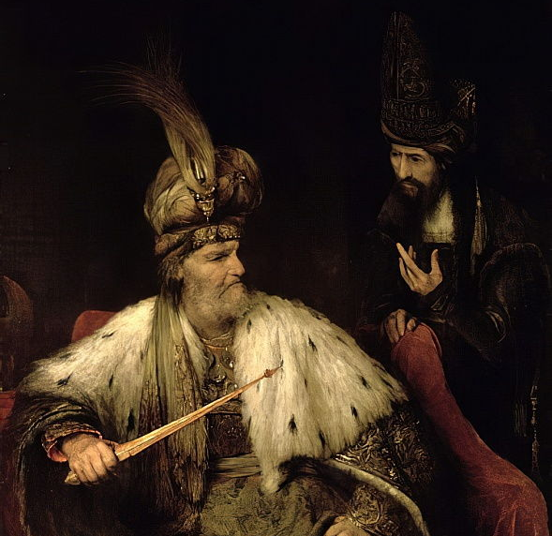
1. 1. O ladrão da alegria.
Na história de Ester vemos a tristeza do povo em virtude de Hamã ter roubado a alegria do povo judeu. Semelhantemente, hoje também nos deparamos com vários “Hamãs” que tentam roubar a nossa alegria. Ester, diante do “ladrão da alegria”, demonstrou um equilíbrio emocional, que serve de exemplo para todos os cristãos hoje. Permaneceremos na presença do Senhor para não perdermos a alegria produzida pelo Espírito Santo (Rm.14.17; Gl.5.22).

Slide 11



  1.1. Lidando com as adversidades.
Quer desejemos ou não, as adversidades fazem parte da nossa existência. Sobrepujar as adversidades é um dos maiores obstáculos que o ser humano enfrenta. Com Ester não foi diferente. Ela teve que lutar contra o extermínio iminente do povo judeu; demonstrando através da sua história que os problemas, sejam eles grandes ou pequenos, devem sempre nos conduzir a buscar o auxílio de Deus.
1.2 – Alegria da salvação
A verdadeira felicidade nunca depende de não se ter problemas, mas sim, da forma como passar por eles. Ester lidava com seus problemas ser se desesperar, nunca perdeu a fé. Na ocasião oportuna, ela demonstrou bravura, confiando que Deus faria o restante. Assim como Ester, temos que ter certeza de que o Senhor nos ouve.
1.3. A verdadeira alegria está em servir ao Senhor
Deus é fonte de alegria. Antes de a Terra existir, a alegria já se fazia patente. Era com júbilo que os anjos cantavam e demonstravam seu amor a Deus (Jó.38.7). Assim sendo, todo o povo que é abençoado por Deus é um povo feliz. Entretanto, existem algumas pessoas que servem a Cristo por tradição familiar. E outros o servem não pelo que Ele é, mas pelos milagres que Ele é capaz de realizar.

Slide 12

EU ENSINEI QUE
Ester demonstrou equilíbrio emocional, que deve ser copiado por todos os cristãos hoje

Slide 13
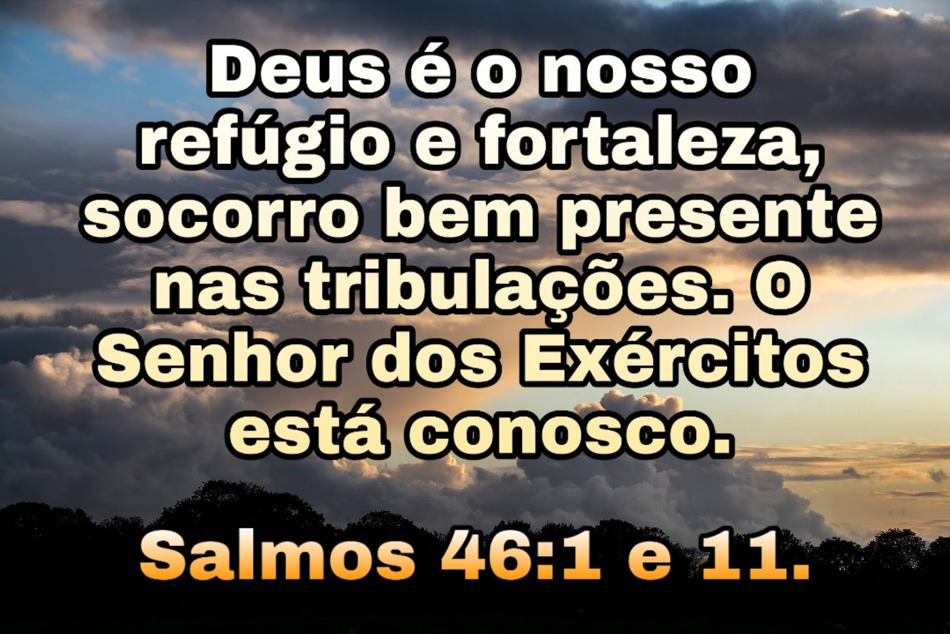
O jejum é uma das ferramentas que nos auxilia, junto com a oração, em momentos de tensão ou pressão. Ester jejuou, orou e arriscou sua vida; comparecendo diante do rei e pedindo por seu povo (Et.7.3).
2. O verdadeiro refúgio está em Deus
Esta Foto de Autor Desconhecido está licenciado em CC BY-NC-ND

Slide 14
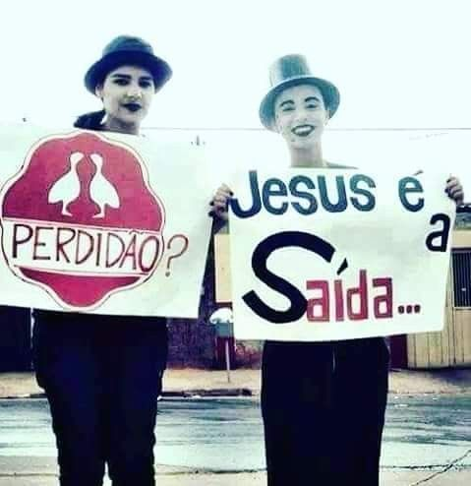
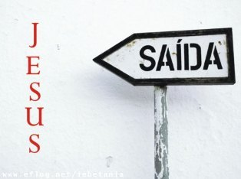
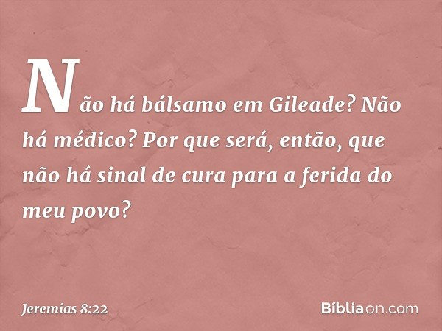
2.1. A única saída era o Senhor.
O jejum contribui para quebrantamento e subjugar a natureza humana, sendo assim, um verdadeiro exercício na prática da piedade.
2.2. O altruísmo de Ester
O grito de desespero começou na cidade de Susã e se espalhou pelas províncias, conforme a chegada da notícia do decreto real (Et.4.3). As moças e os eunucos trouxeram a notícia para Ester de que seu primo estava sofrendo por algum motivo. Sem saber do que se tratava, ela sentiu a dor dele (Et.4.4).
2.3. O bálsamo do amor de Deus
As escrituras nos relatam que o povo de Deus vivia uma dura escravidão. E as coisas estavam por piorar: havia uma lei cuja ordem era matar todos os judeus. Dessa agonia emerge um grito de dor que sobe ao céu. Era Ester nos seus aposentos após jejuar por três dias e três noites, era a hora de gritar por socorro. Deus ouve o grito de Ester. E decide acalentá-la com o Seu bálsamo.
Esta Foto de Autor Desconhecido está licenciado em CC BY-NC-ND

Slide 15

SEJA MEMBRO

Slide 16

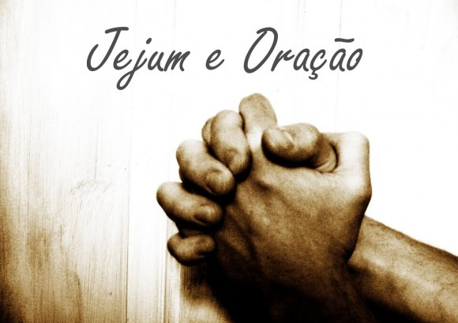
3. 3. A importância do jejum
Ester foi uma mulher que verdadeiramente consagrou-se ao Senhor, e era, sem dúvida, repleta do Espírito Santo. Ela tinha algo dentro dela que sobrepujava todos os seus sentimentos e todas as suas fraquezas. Algo tão profundo que sustentava sua confiança em Deus. Ester buscava a face do Senhor através de jejuns e de orações, e teve uma intimidade profunda com Ele.

Slide 17

3.1. O jejum no Antigo Testamento.
A lei exigia a oração e o jejum em apenas uma ocasião, o dia da Expiação (Lv.23.26 – 32). Este dia era consagrado somente ao jejum, às orações e às confissões. Segundo a tradição judaica, um dia especial, concedido por Deus ao Seu povo para receber perdão dos seus pecados. Neste dia, o sumo sacerdote fazia a expiação por todo o povo. A finalidade do dia da Expiação era apresentar sacrifício a Deus para conseguir perdão pelos pecados do povo hebreu, e fazer o povo procurar o favor diante dele. Era o dia mais importante para os israelitas.
3.2. O jejum no Novo Testamento
De igual modo, a prática do jejum também aparece no Novo Testamento. A Bíblia menciona que Ana não se afastava do templo, servindo a Deus noite e dia um jejuns e orações (Lc.2.37). João Batista também ensinou seus discípulos a jejuar (Mc.2.18). Jesus jejuou antes de ser tentado por Satanás (Mt.4.2). A igreja de Antioquia jejuou antes de enviar Paulo e Barnabé em viagem missionária (At.13.3). Paulo e Barnabé clamaram e jejuaram antes da instituição dos anciãos nas igrejas (At.14.23).
3.3. O que Jesus ensinou sobre o jejum
Muitos cristãos ignoram o que a Bíblia diz sobre o jejum. Ou não receberam ensinamento algum sobre o assunto. O jejum é algo tão íntimo que, se uma pessoa descrevesse a você como ela faz o jejum, já não seria um jejum autêntico (Mt.6.16 – 18). Jesus nunca desestimulou a prática do jejum. Ele mesmo exercitou-o e disse que, quando Ele fosse tirado da terra, seus discípulos jejuariam (Mt.9.15)

Slide 18


Para ajudar o canal Boa Semente, seja membro ou apoiador e receba conteúdos exclusivos
Para saber como, clique no ícone desejado e veja todas as informações

Slide 19

www.juliocesarmedeiros.org

Slide 20

Conclusão
Todos nós fomos chamados para servir a Deus. Que todo empecilho à presença do Pai e toda cilada de Satanás sejam repreendidas em nome de Jesus. Que o céu venha a se abrir para sua vitória e de sua família em nome de Jesus Cristo, o Nazareno. Que possamos servi-lo com alegria.

Slide 21
BIBLIOGRAFIA
https://g.co/kgs/C5omuu
https://juliocesarmedeiros.org/2021/01/02/quem-foi-ester/
https://juliocesarmedeiros.org/2020/12/30/quem-foi-mardoqueu/
Bíblia de estudo pentecostal, Almeida revista e corrigida, Rio de Janeiro, CPAD
Bíblia do Culto - Editora Betel.
Revista BETEL - Lições Bíblicas Adultos. Tema: A Família Natural Segundo os Valores e Princípios Cristãos. Comentarista Bispo Abner Ferreira, 1 Trimestre 2020 - Ano 20 - ano. 114.

